Slide 1
Licence
Creative Commons
Le contenu de ce document est en libre accès et sous licence Creative Commons
Attribution Works 4.0 International. Pour lire une copie de cette licence, visitez le site http://creativecommons.org/licenses/by/4.0
Vous pouvez : Partager – Copier, distribuer et communiquer le matériel par tous moyens et sous tous formats Réorganiser – Modifier, transformer et créer à partir du matériel pour toute utilisation, y compris commerciale
Aux conditions suivantes :
Attribution – Vous devez mentionner CAWST et Eaweg-Sandec de manière appropriée, fournir un lien vers la licence, et indiquer les éventuelles modifications apportées. Ces informations doivent être justifiées, sans toutefois suggérer que CAWST et Eawag-Sandec vous soutiennent ou acceptent la façon dont vous utilisez leurs ressources. Veuillez mentionner nos sites Web : www.cawst.org et www.sandec.ch
CAWST et Eawag-Sandec publieront régulièrement des mises à jour de ce document. Pour cette raison, il est recommandé de ne pas proposer ce document en téléchargement sur votre site web.
CAWST, Eawag-Sandec et ses administrateurs, employés, contractants et bénévoles n'endossent aucune responsabilité et ne donnent aucune garantie en ce qui concerne les résultats pouvant être obtenus par l'utilisation des informations fournies.

Slide 2
Cette présentation est utilisée avec le plan de cours Introduction à la gestion des boues de vidange dans le Manuel du formateur Introduction à la gestion des boues de vidange
Disponible sur le site www.cawst.org/resources et www.sandec.ch

Slide 3
Introduction à la gestion des boues de vidange
2016
Mai

Slide 4
Résultats d'apprentissage
Énumérer les cinq composants d'une chaîne des services de l'assainissement.
Identifier les trois composants qui forment la gestion des boues de vidange.
Expliquer la différence entre des systèmes d'assainissement avec et sans réseau d'égout.
Identifier comment la gestion des boues de vidange peut permettre de gérer l'assainissement et de protéger la santé publique avec efficacité.

Slide 5
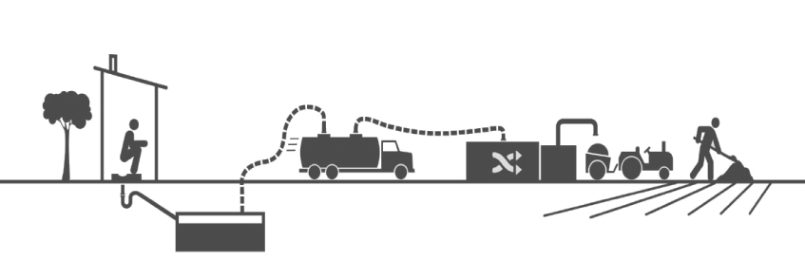
Chaîne des services de l'assainissement
(Source : Fondation Bill et Melinda Gates)
Notes:
Répartissez les participants en binômes. Options : distribuez un schéma de la chaîne des services de l'assainissement à chaque binôme ou utilisez la présentation PowerPoint : Introduction à la gestion des boues de vidange.

Slide 6
Chaîne des services de l'assainissement
Technologie d'assainissement sur site
Gestion des boues de vidange
L'interface utilisateur
Confinement
Collecte et transport
Traitement
Utilisation ou mise en décharge
(Source : Fondation Bill et Melinda Gates)
Notes:
Interface utilisateur : toilette, dalle, superstructure, accessoires de latrine (matériaux de nettoyage anal, poubelle pour jeter les produits d'hygiène menstruelle, poste de lavage des mains, etc.). Autres termes : expérience de l'utilisateur, toilettes ou latrines.
Confinement : les technologies d'assainissement sur site doivent comprendre une fosse, un réservoir ou une chambre pour confiner et stocker les excreta en toute sécurité, jusqu'à ce qu'ils soient retirés. Le traitement peut avoir lieu ou non dans le confinement. Autre terme : stockage des excreta.
Collecte et transport : méthodes manuelles ou mécaniques pour éliminer les boues de vidange et les transporter (ex., camions de vidange)
Traitement : désigne le traitement après la collecte des boues de vidange. Cela ne comprend pas le traitement qui se produit dans le confinement.
Utilisation ou mise en décharge : aussi appelée valorisation des déchets. La mise en décharge désigne le déversement des boues de vidange dans l'environnement, idéalement de la manière qui pose le moins de risque pour l'environnement et pour la santé publique. On appelle parfois la mise en décharge, le confinement des boues de vidange sur site. Cela n'est pas de la mise en décharge, c'est du confinement.
Expliquez que la chaîne des services de l'assainissement est aussi appelée système d'assainissement ou chaîne de l'assainissement.

Slide 7
Chaîne des services de l'assainissement
Il s'agit d'un terme général pour les systèmes d'assainissement avec ou sans réseau d'égout.
Qu'est-ce qu'un système d'assainissement sans réseau d'égout ?
Qu'est-ce qu'un système d'assainissement avec réseau d'égout ?
Notes:
Expliquez que le terme "chaîne des services de l'assainissement" s'applique à l'assainissement en général, que ce soit sur site ou en dehors.
Demandez : "Qu'est-ce qu'un système d'assainissement avec réseau d'égout ?. Puis, présentez la définition.
Demandez : "Qu'est-ce qu'un système d'assainissement sans réseau d'égout ?. Puis, présentez la définition.

Slide 8
Définitions
Assainissement sans réseau d'égout :
Aussi appelé système d'assainissement sur site. Désigne un système d'assainissement dans lequel les excreta et les eaux usées sont collectés et stockés à l'endroit où ils sont produits. Souvent, les boues de vidange doivent être transportées à l'extérieur pour y être traitées et utilisées ou mises en décharge.
Assainissement avec réseau d'égout :
Aussi appelé tout-à-l'égout, réseau d'assainissement ou simplement égouts. C'est un système d'assainissement qui transporte les eaux usées à travers un réseau d'égout vers un autre endroit pour qu'elles y soient traitées et utilisées ou évacuées. Il existe notamment le réseau d'égout simplifié, le réseau d'égout sans solides ou le réseau d'égout conventionnel. Les systèmes de traitement des eaux usées centralisés et décentralisés sont des exemples de réseaux d'égout.

Slide 9
Terminologie
Assainissement sans réseau d'égout
Boues de vidange
Assainissement avec réseau d'égout
Eaux usées
Notes:
Expliquez que cette terminologie n'est pas universelle, mais pour éviter toute confusion c'est ainsi que les termes seront utilisés pendant la formation

Slide 10
Chaîne des services de l'assainissement
Rétention
Collecte
Transport
Traitement
Utilisation ou mise en décharge
Système d'assainissement avec réseau d'égout
Toilette à chasse
Égouts
Station de traitement
Utilisation ou mise en décharge
Système d'assainissement sans réseau d'égout
Fosse, fosse septique
Collecte
Transport
Station de traitement
Utilisation ou mise en décharge
Enterrement fiable
(d'après le programme Eau et Assainissement)
Notes:
Ici, vous pouvez constater que l'assainissement sur site et hors site peut avoir les mêmes intrants (par ex., les excreta, l'eau de chasse, les eaux grises), mais distingue les boues de vidange ou les eaux usées après l'utilisation des toilettes. On parle de boues de vidange quand celles-ci sont stockées sur place pendant une certaine période. On parle d'eaux usées quand celles-ci sont transportées via les égouts.
Les technologies sur site ou décentralisées peuvent offrir des solutions dans le monde entier. Il y a aujourd'hui une prise de conscience. Les réseaux d'égout sont efficaces, mais sont malgré tout coûteux et énergivores. La gestion des boues de vidange peut être considérée comme une option à long terme viable. C'est probablement l'alternative la plus durable par rapport aux systèmes d'égout, si l'ensemble de la chaîne des services est bien gérée.

Slide 11
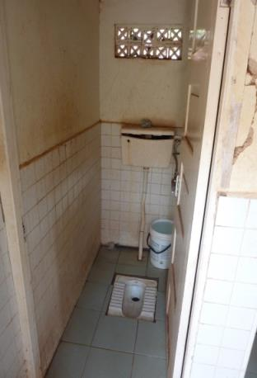
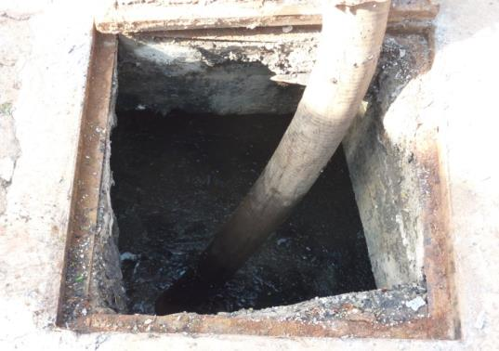
Technologie d'assainissement sur site : Fosses septiques
Kampala, Ouganda
Source : Eawag-Sandec
Notes:
Ces photos proviennent d'une étude menée par Eawag-Sandec à Kampala, Ouganda. La photo de gauche présente l'interface utilisateur et celle de droite, la fosse septique dans laquelle les boues de vidange sont stockées. L'ensemble s'appelle un système de fosse septique.

Slide 12
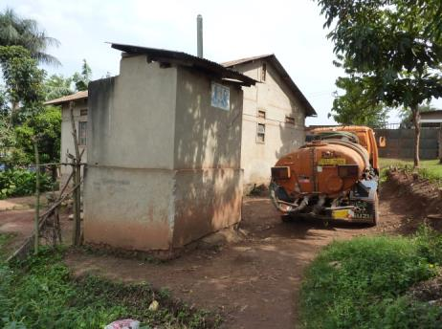
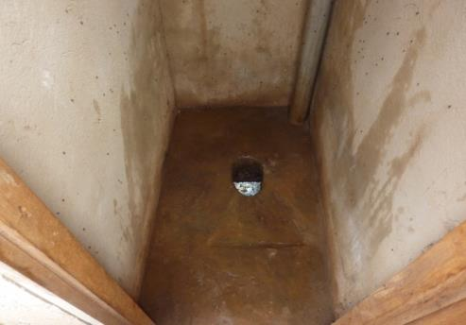
Technologie d'assainissement sur site : Latrines à fosse
Kampala, Ouganda
Source : Eawag-Sandec
Notes:
Ces photos proviennent de la même étude menée par Eawag-Sandec à Kampala, Ouganda. Il s'agit ici de latrines améliorées à fosse ventilée (VIP). Vous pouvez voir à côté des latrines, un camion de vidange. Il est utilisé pour vider les latrines.

Slide 13
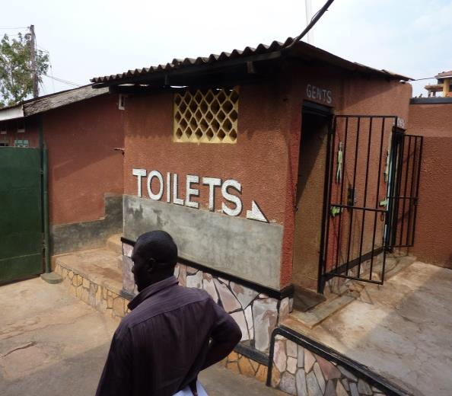
Technologie d'assainissement sur site : Partagée
Kampala, Ouganda
Source : Eawag-Sandec
Notes:
Les technologies d'assainissement sur site peuvent également être adaptées aux toilettes publiques. Ce sont des toilettes privées payantes mises à la disposition du public.

Slide 14
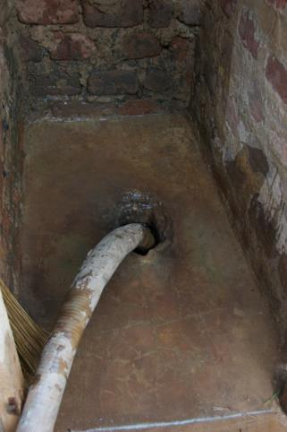
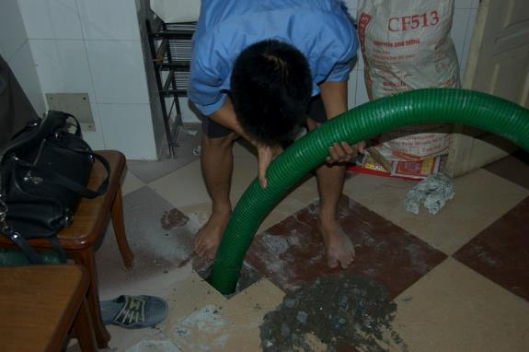
Collecte : Mécanique
Kampala, Ouganda
Hanoi, Vietnam
Source : Eawag-Sandec
Notes:
À droite, Hanoi, Vietnam. Presque chaque domicile dans la ville est relié à une fosse septique. Celles-ci sont souvent sous la maison. Il faut donc un trou dans le sol de la cuisine pour les vider.

Slide 15
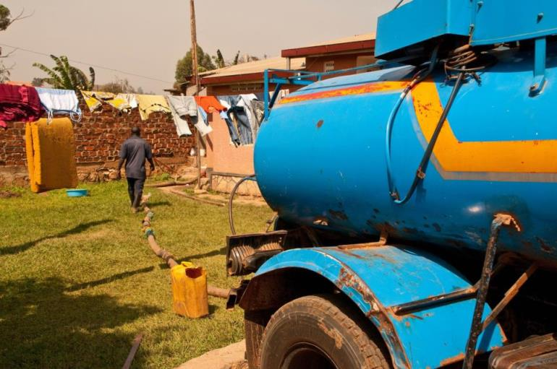
Collecte : Mécanique
Kenya
Source : Eawag-Sandec
Notes:
Un camion de vidange vient au domicile pour vider les technologies d'assainissement sur site.

Slide 16
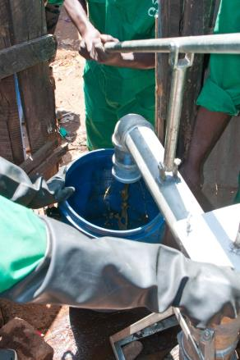
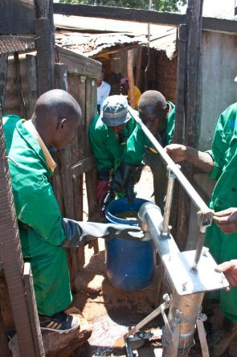
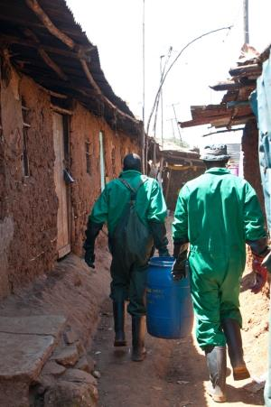
Collecte : Vidange manuelle avec un Gulper
Kibera, Kenya
Source : Eawag-Sandec
Notes:
Vidangeurs utilisant un Gulper pour vider les latrines à fosse à Kibera, Kenya.

Slide 17
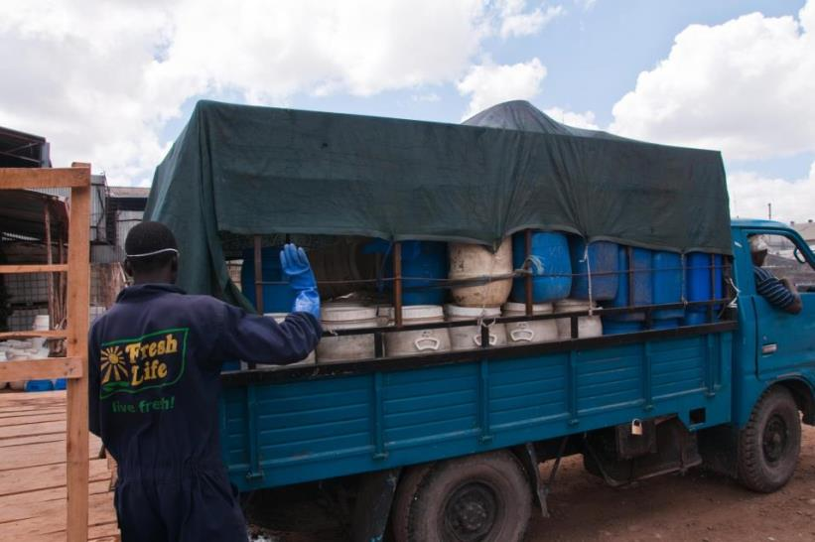
Transport : motorisé
Kenya
Source : Eawag-Sandec
Notes:
Les véhicules à moteur sont parfois utilisés pour transporter les boues de vidange.

Slide 18
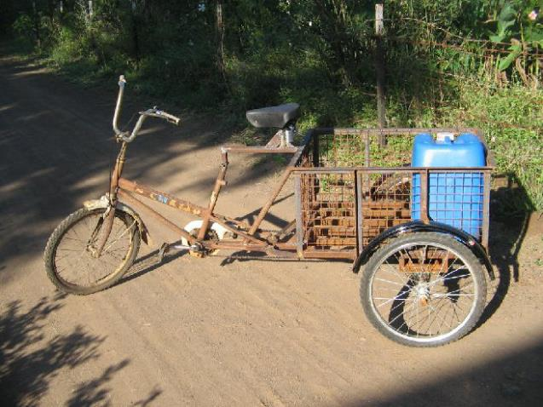
Transport : Manuel
Inde
Source : SuSanA
Notes:
Parfois des technologies plus simples, comme un tricycle.

Slide 19
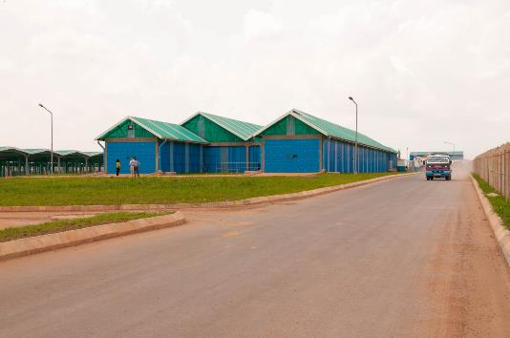
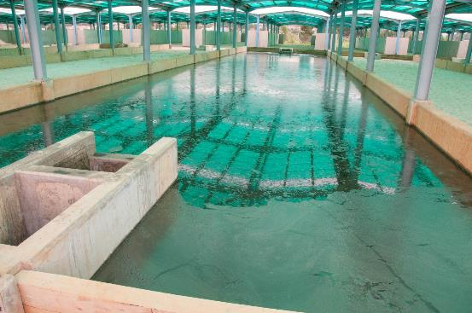
Traitement
Ouganda
Source : Eawag-Sandec
Notes:
Ici, un exemple de station de traitement des boues de vidange en Ouganda qui fonctionne depuis un an. Les technologies de traitement spécifiques seront traitées plus loin au cours de la formation.

Slide 20
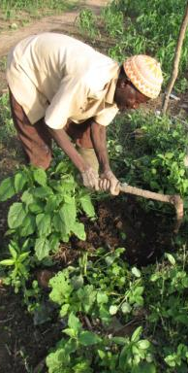
Utilisation des boues de vidange
Amendement de sol Burkina Faso
Combustible solide Kenya
Biogaz Tanzanie
Protéine inconnue
Biogaz
La digestion anaérobie produit des biogaz
Source : Florian Erzinger
Source : SuSanA
Source : Sanivation
Source : BSF Blog
Notes:
Vous pouvez utiliser les boues de vidange dans plusieurs cas, notamment l'amendement des sols, le biogaz, les combustibles solides et les protéines. L'utilisation des boues de vidange est aussi appelée récupération des ressources ou valorisation des déchets.

Slide 21
Comment pouvons-nous vous aider !
Contactez CAWST et Eawag-Sandec pour une assistance sur l'utilisation et l'adaptation de nos ressources d'enseignement et de formation dans le cadre de votre travail.
Consultez le site www.cawst.org/resources et www.sandec.ch pour :
Dernières mises à jour de ce document
Autres ressources sur les formations et les ateliers
Upper 424 Aviation Rd NE,
Calgary AB T2E 8H6, Canada
+ 1 403 243 3285
support@cawst.org
www.cawst.org
Überlandstrasse 133
CH-8600 Dübendorf, Suisse
+41 (0)58 765 55 11
info@sandec.ch
www.sandec.ch

